Slide 1


Модуль 8:
Учет и отчетность
Global Laboratory Initiative – Xpert MTB/RIF Training Package

Slide 2
Содержание модуля
Ведение учета
Сообщение результатов Xpert MTB/RIF
Ввод данных в лабораторный регистрационный журнал
Последствия неточностей учета и отчетности

Slide 3
Задачи модуля
В конце данного модуля, вы сможете:
Описать основные элементы учета и отчетности по результатам Xpert MTB/RIF
Сообщать результаты Xpert MTB/RIF в Форме направления образца на лабораторное исследование
Правильно вести учет результатов Xpert MTB/RIF в лабораторном регистрационном журнале

Slide 4
Ведение учета лабораторных данных
Форма направления образца на лабораторное исследование (Запрос на исследование биологического образца на наличие ТБ)
Формы лабораторной отчетности
Лабораторные регистрационные журналы (могут быть разными в зависимости от типов диагностических исследований, которые проводятся в лаборатории)
Храните все лабораторные учетные данные в соответствии с Национальной стратегией
Следует адаптировать в соответствии со стратегией страны по хранению лабораторных учетных данных

Slide 5
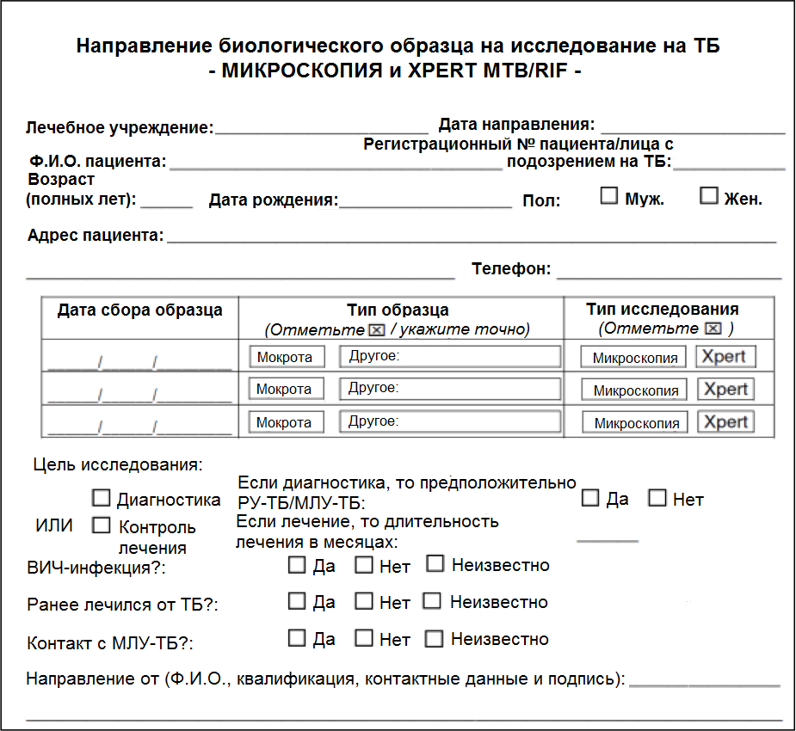
Форма направления образца на исследование: пример
Адаптировать в соответствии с руководящими принципами в НТП вашей страны
Адаптировать к каждой стране.
Вставьте сюда Вашу форму направления и покажите участникам как ее правильно заполнять.

Slide 6
Форма направления образца на исследование: содержание
Адаптировать в соответствии с руководящими принципами в НТП вашей страны
Наименование лечебного учреждения
Дата направления
Информация о пациенте (т.е., Ф.И.О., пол, возраст, адрес и регистрационный номер пациента / лица, с подозрением на туберкулез)
Количество и тип образцов, направляемых на исследование
Дата сбора образца (ов)
Цель исследования (например, диагностика или контроль лечения)
Подпись лица, запрашивающего проведение исследования
Notes:
Включить следующую информацию в форму направления образца на исследование:
♦ Оценка качества образца
♦ Метод окрашивания мазка (Циль-Нильсен)
♦ Результат микроскопии мазка
♦ Дата исследования
♦ Подпись специалиста по микроскопии
Существует много видов КУБ кроме туберкулезных бацилл.
Не пытайтесь определить видовую принадлежность путем микроскопии.
Сообщите только количество КУБ
в поле зрения.
После заполнения формы отчета о результатах исследования,
отправьте ее обратно в лечебное учреждения, где будут предприняты дальнейшие действия.

Slide 7
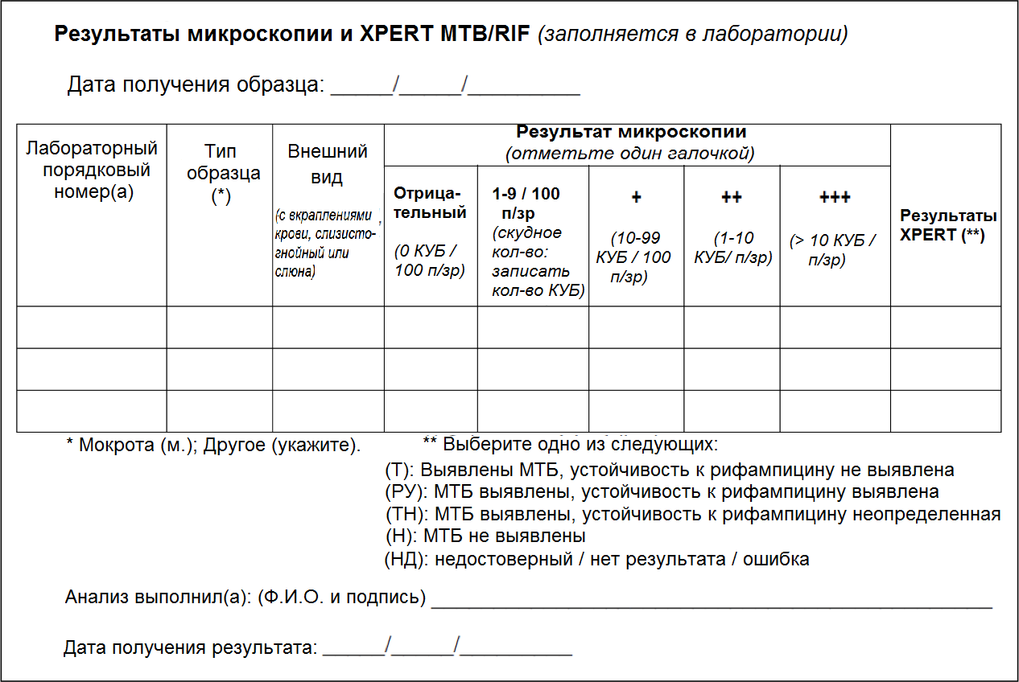
Форма с результатами лабораторного исследования
Адаптировать в соответствии с руководящими принципами в НТП вашей страны
Форма с результатами лабораторного исследования включает результаты микроскопии и/или результаты Xpert MTB/RIF (и, если это применимо, результаты культурального исследования и ТЛЧ)
To be customized by country.
Адаптировать к каждой стране.
Вставьте сюда Вашу форму направления и покажите участникам как ее правильно заполнять.

Slide 8
Лабораторный регистрационный журнал: содержание
Адаптировать в соответствии с руководящими принципами в НТП вашей страны
Дата получения и забора образца
Лабораторный серийный номер
Тип образца
Информация о пациенте (т.е., Ф.И.О, пол, возраст, адрес и регистрационный номер)
Цель исследования (например, диагностика или контроль лечения)
Результаты микроскопии (и результаты культурального исследования и/или ТЛЧ, если это применимо)
Результаты Xpert MTB/RIF
  Добавить новую колонку или записать результат в колонке «Примечания»
  Аналогично записи результатов микроскопии, красными или иного цвета чернилами записывайте положительные или устойчивые результаты
Ф.И.О. и подпись сотрудника, выполнившего исследование
Notes:
Включить следующую информацию в форму направления образца на исследование:
♦ Оценка качества образца
♦ Метод окрашивания мазка (Циль-Нильсен)
♦ Результат микроскопии мазка
♦ Дата исследования
♦ Подпись специалиста по микроскопии
Существует много видов КУБ кроме туберкулезных бацилл.
Не пытайтесь определить видовую принадлежность путем микроскопии.
Сообщите только количество КУБ
в поле зрения.
После заполнения формы отчета о результатах исследования,
отправьте ее обратно в лечебное учреждения, где будут предприняты дальнейшие действия.

Slide 9
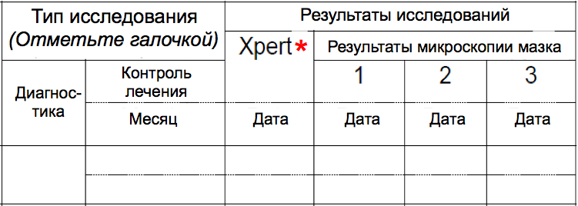
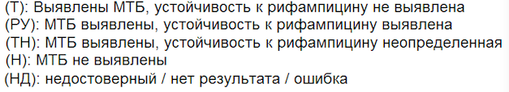
Лабораторный регистрационный журнал (пример)
Адаптировать в соответствии с руководящими принципами в НТП вашей страны
В качестве временной меры, в рамках НТП возможно использование существующего лабораторного регистрационного журнала, при этом результаты Xpert MTB/RIF могут записываться в графе «Примечания»
Формат лабораторного регистрационного журнала можно изменить и включить колонку для регистрации результатов Xpert MTB/RIF
Пример:
*

Slide 10
Точность учета и отчетности
Точный учет и сообщение результатов имеют абсолютно критически важное значение:
Ложноотрицательные результаты означают, что результаты, которые сообщались как отрицательные, на самом деле, были положительными
Пациент с ТБ не может получать лечение, что приводит к дальнейшему развитию заболевания, заражению других людей или смертельному исходу.
Ложноположительные результаты означают, что результаты, которые сообщались как положительные, на самом деле, были отрицательными.
Пациент, в таком случае, получает ненужное лечение или лечение может продолжиться дольше, чем это необходимо
Лекарственные средства будут использоваться нерационально
У пациента может быть другое состояние, требующее лечения
Notes:
Включить следующую информацию в форму направления образца на исследование:
♦ Оценка качества образца
♦ Метод окрашивания мазка (Циль-Нильсен)
♦ Результат микроскопии мазка
♦ Дата исследования
♦ Подпись специалиста по микроскопии
Существует много видов КУБ кроме туберкулезных бацилл.
Не пытайтесь определить видовую принадлежность путем микроскопии.
Сообщите только количество КУБ
в поле зрения.
После заполнения формы отчета о результатах исследования,
отправьте ее обратно в лечебное учреждения, где будут предприняты дальнейшие действия.

Slide 11
Выводы
В основном, учет данных в лаборатории осуществляется при помощи: Формы направления образца на лабораторное исследование, Форма отчета о результатах исследования, Лабораторного регистрационного журнала
ВОЗ предоставляет стандартные отчетные формы по ТБ, которые следует адаптировать в соответствии с условиями в отдельных странах
Точность учета и отчетности имеет абсолютно критически важное значение, чтобы не допустить сообщения неточных/ложных результатов
Notes:
Включить следующую информацию в форму направления образца на исследование:
♦ Оценка качества образца
♦ Метод окрашивания мазка (Циль-Нильсен)
♦ Результат микроскопии мазка
♦ Дата исследования
♦ Подпись специалиста по микроскопии
Существует много видов КУБ кроме туберкулезных бацилл.
Не пытайтесь определить видовую принадлежность путем микроскопии.
Сообщите только количество КУБ
в поле зрения.
После заполнения формы отчета о результатах исследования,
отправьте ее обратно в лечебное учреждения, где будут предприняты дальнейшие действия.

Slide 12
Оценка
Назовите ключевые элементы, которые необходимы для ведения точного учета.
Назовите основные данные, которые необходимо вносить в Лабораторный регистрационный журнал.
Что означают ложноотрицательный и ложноположительный результаты?
Каковы последствия сообщения ложноположительного результата?
Notes:
Включить следующую информацию в форму направления образца на исследование:
♦ Оценка качества образца
♦ Метод окрашивания мазка (Циль-Нильсен)
♦ Результат микроскопии мазка
♦ Дата исследования
♦ Подпись специалиста по микроскопии
Существует много видов КУБ кроме туберкулезных бацилл.
Не пытайтесь определить видовую принадлежность путем микроскопии.
Сообщите только количество КУБ
в поле зрения.
После заполнения формы отчета о результатах исследования,
отправьте ее обратно в лечебное учреждения, где будут предприняты дальнейшие действия.

Slide 13







Выражение признательности
Комплект учебных материалов Xpert MTB/RIF был подготовлен со стороны консорциума партнеров в рамках Глобальной лабораторной инициативы (ГЛИ), включая FIND, KNCV, CDC США, ЮСАИД, TB CARE I и ВОЗ, при финансировании со стороны ЮСАИД.
Модули основываются на материалах, которые были изначально разработаны со стороны FIND, KNCV и Cepheid.
Перевод на русский язык осуществлён при поддержке FIND

